Slide 1
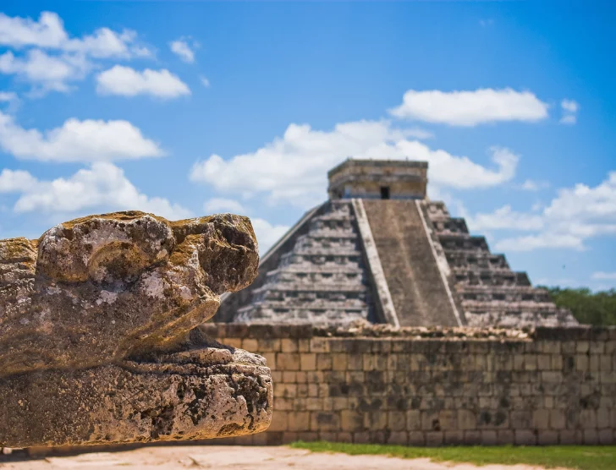
Meksyk a Polska w liczbach

Slide 2
Ludność
Ludność polski w 2023 roku, wynosiła 37,6 mln.
Z kolei ludność Meksyku, to 138 mln ludzi.
To aż 3,67 razy więcej
Polska-Meksyk
0:1

Slide 3
Powierzchnia
Powierzchnia Polski to 312 696 km²
Powierzchnia Meksyku, to 1 972 550 km², więc i tu przegrywamy, aż 6 razy
Polska-Meksyk
0:2

Slide 4
Produkt Krajowy brutto
Pkb na obywatela w Polsce wynosi 23 434 dolary Amerykańskie
A Pkb na obywatela w Meksyku, to 12 674,
więc tu wygrywamy 1,84 razy
Polska-Meksyk
1:2

Slide 5
A które państwo jest bezpieczniejsze?
W 2020 roku w Polsce dokonano 273 zabójstw, co daje 0,14 zabójstw na obywatela.
Meksyk jest zdecydowanie bardziej niebezpieczny. W 2021 roku, zginęło tam około 36,7 tys. Co daje aż 3 760 zabójstw na obywatela! To aż 26 857 razy więcej.
Polska-Meksyk
2:2

Slide 6
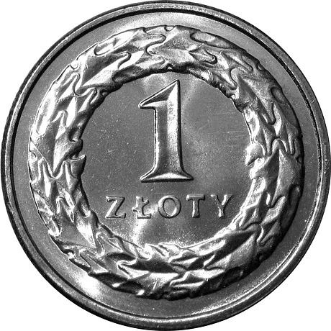
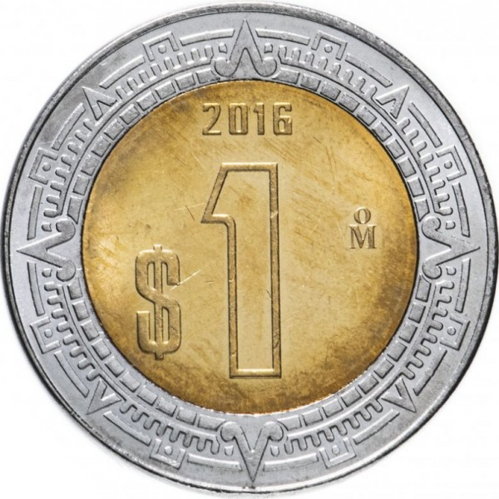
Runda finałowa: Czyja waluta jest warta więcej
1 dolar amerykański, jest wart 3,97 złotych polskich
Jeden dolar amerykański jest wart 16,84 peso, czyli 4,2 razy mniej od złotego.
>
Polska-Meksyk
3:2

Slide 7
Wygrywa Polska!

Slide 8
Dziękuję za uwagę
Autor prezentacji: Antoni Hanke, klasa 7B

